Slide 1
HP Officejet Ink Cartridges: HP 970XC/971XC
July 2014

Slide 2
렌탈 XC 업그레이드 개요
HP Confidential
※ 펌웨어 업그레이드後 렌탈전용 카트릿지 (XC Cartridge) 사용 가능
 | OJPX 451DW / 476DW | OJPX 551DW / 576DW
하드웨어 | 렌탈전용 HW 사용 - 451DW: CN463A#AB1 → CN463A#402 - 476DW: CN461A#AB1 → CN461A#402 | 동일 HW SKU 사용 - 551DW: CV037A #AB1 - 576DW: CN598A #AB1
업그레이드 방법 | 호스트카트릿지 (970XC) 에서 펌웨어 자동 업그레이드 (잉크 포함) 업그레이드는 1회만 가능 카트릿지 불량시 세트 DOA 신청 | XC 업그레이드 신청 (대행사 허밍) 펌웨어 업그레이드 카트릿지 발송 설치 완료 후 카트릿지 반납 (업그레이드는 1회만 가능) 업그레이드 카트릿지에는 잉크 불포함
기타 | XC 펌웨어 업그레이드 이후에도 일반 970/971 잉크 사용가능 | XC 펌웨어 업그레이드 이후에도 일반 970/971 잉크 사용가능

Slide 3
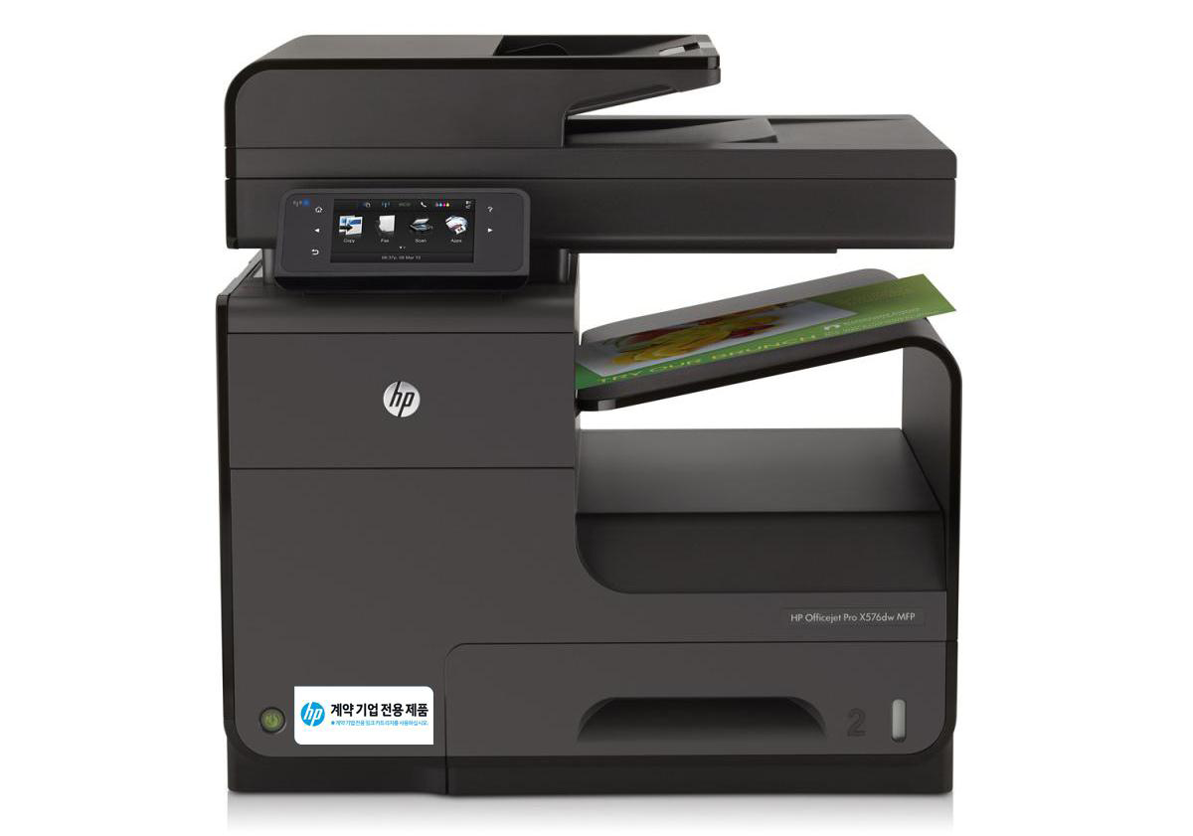
렌탈 제품 설치 프로세스
HP Confidential
OJPX 451/476DW
HW 배송 / 설치
호스트카트릿지 설치. 펌웨어 업그레이드 - 업그레이드 오류시 DOA 신청 - 펌웨어업그레이드 관련 기술문의: 나래 ADM 이충희 차장 (010-2901-0986)
렌탈 스티커 부착
OJPX 551/576DW
HW 업그레이드 카트릿신청 → 허밍 김혜란 팀장
펌웨어 업그레이드 카트릿지 배송
업그레이드 완료 후 카트릿지 반환 → 허밍
렌탈 스티커 부착

Slide 4
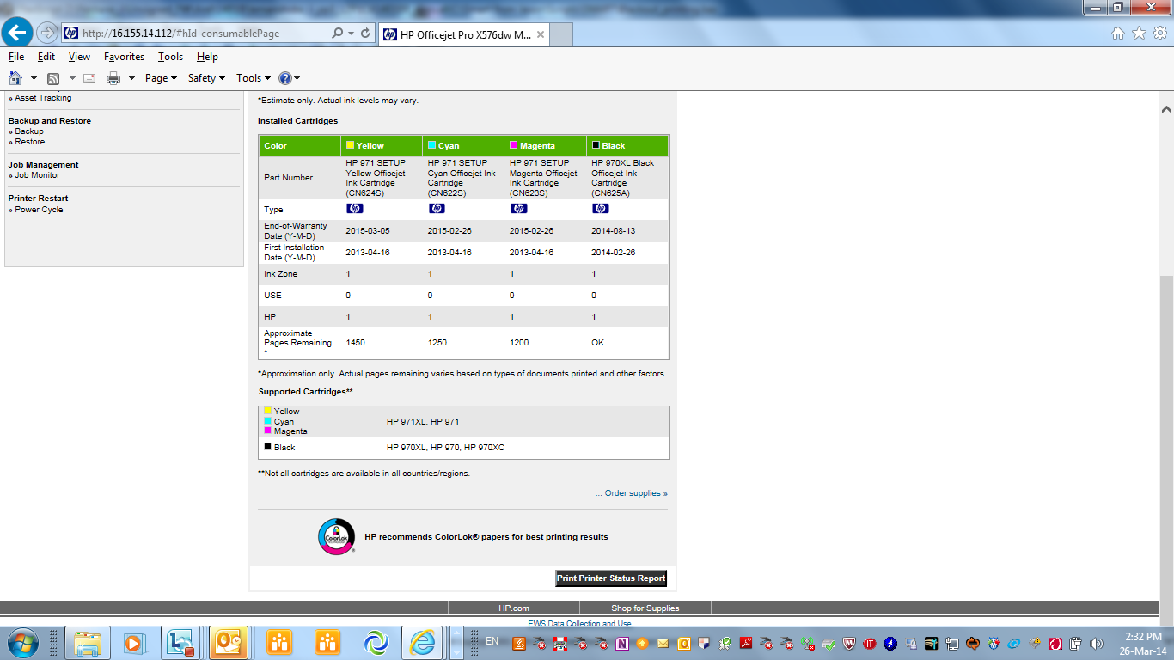
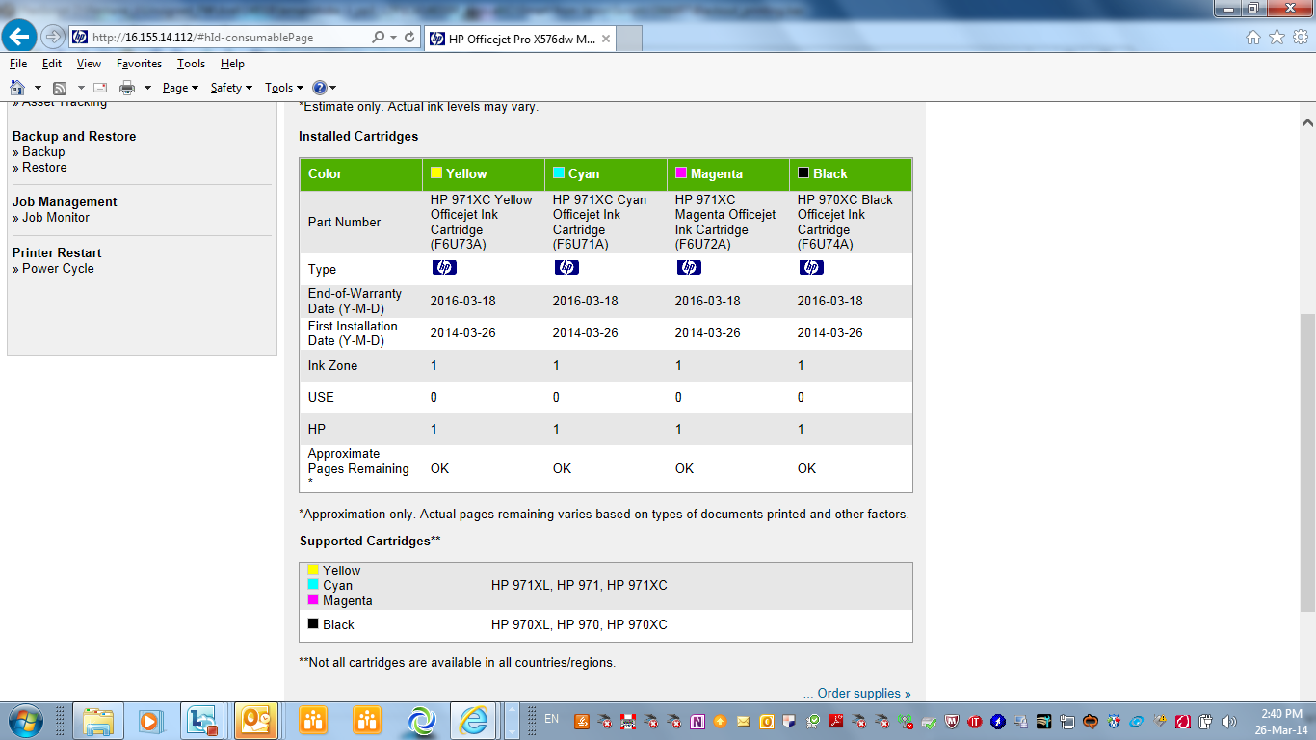
Embedded Web Server – display after upgrade
When upgrade cartridge or set-up cartridge is installed
When XC cartridges start to get installed and used

Slide 5
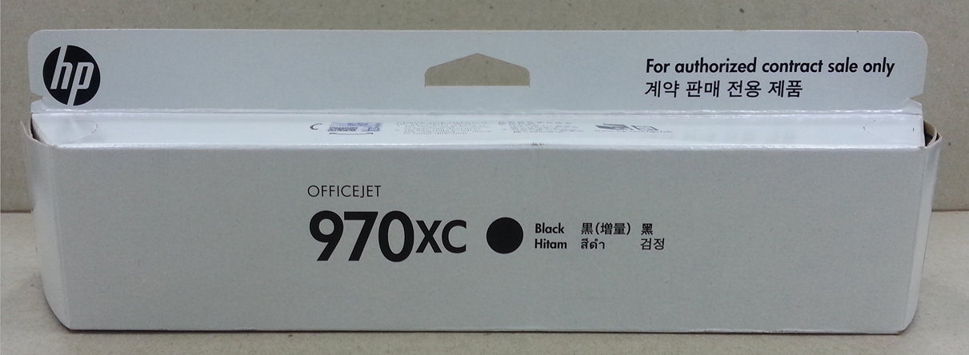
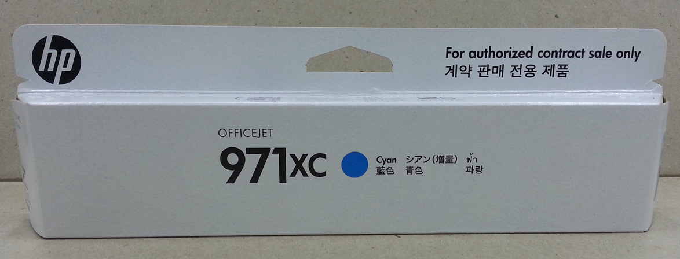
Supplies Packaging
HP Confidential
Key messages:
Option differentiation XC cartridges:
Promote ColorLok®: “HP recommends ColorLok® office papers for best printing results.”
Packaging design features:
No foil wrappers, No ship caps, etc. for reduced waste
No inner packaging improves out-of-box experience and uses less material
99% recyclable cardboard packaging

Slide 6
OJPX Rental Pricing 딜러가
HP Confidential

Slide 7
렌탈 정산 프로세스
HP Confidential
렌탈파트너
HP
렌탈 HW 딜승인
증빙자료 분석
렌탈 가격문의, 딜 승인 및 마케팅 자료는 HP 영업사원, 또는 총판에 요청. 대행사 (허밍)으로 문의하지 말 것
설치
정산자료 취합 검증
HW S/N 등록
디스카운트 승인
잉크 판매
판매 증빙자료 등록
※ NDP의 18%
리베이트 지급
※ 익월 총판으로 지급

Slide 8
Contact Information
HP Confidential
렌탈 리셀러 등록 / 정산, 업그레이드 카트릿지 요청: 허밍 IMC 김혜란 팀장 (010-6693-5621)
XC 업그레이드 관련 기술문의: 나래ADM 이충희 차장 (010-2901-0986)
하드웨어 및 잉크 가격 문의: 각 총판 영업담당, 또는 HP 영업사원

Slide 9
Thank you

